Slide 1
Gdzie poddaje się model 8B?
Analiza błędów Llama 3.1 8B w multi-hop QA (HotpotQA)
Llama 3.1 8B · 7 konfiguracji · sędzia Gemma 2 9B
Kurs NLP · [imiona autorów]

Slide 2
Problem i metodologia
• Pytania multi-hop — odpowiedź wymaga *dwóch skoków* (np. reżyser filmu → jego miejsce urodzenia)
• Przepływ: 100 zamrożonych pytań → 7 konfiguracji → 3400 odpowiedzi → 3 metryki + sędzia AI
• Zbiór: HotpotQA (distractor), 100 pytań zbalansowanych (25× bridge/comparison × easy/hard), zamrożony raz
• Model: Llama 3.1 8B lokalnie (Ollama)
• 7 konfiguracji: temperatura (0 / 0.5 / 1.0) × prompt (standard / CoT / expert) × agent z Wikipedią

Slide 3
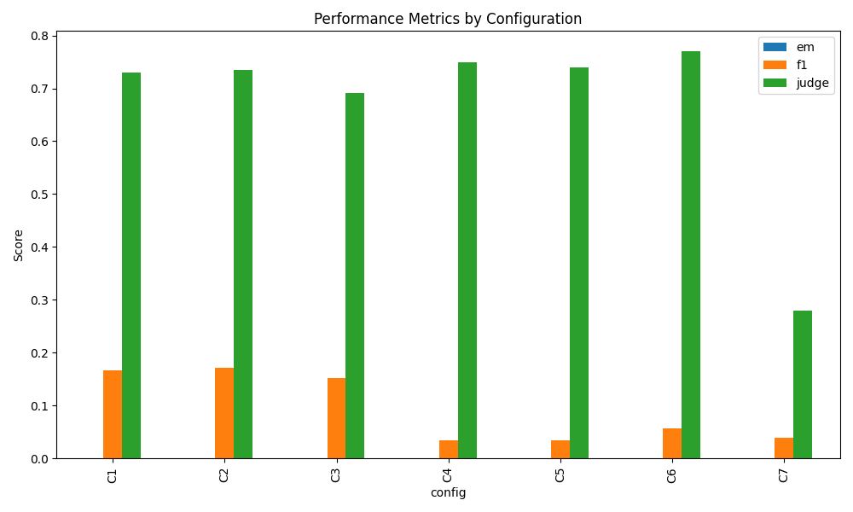
Kryzys klasycznych metryk
• Exact Match = 0% we wszystkich 7 konfiguracjach
• F1 = 3–17%
• Sędzia AI (Gemma 2 9B) = 69–77%
• Model „rozlewa" odpowiedź: gold *Elizabeth Taylor*, model *„Dame Elizabeth Rosemond Taylor was a British-American actress…"*
• Wniosek: miary n-gramowe są bezużyteczne do oceny wnioskowania LLM

Slide 4
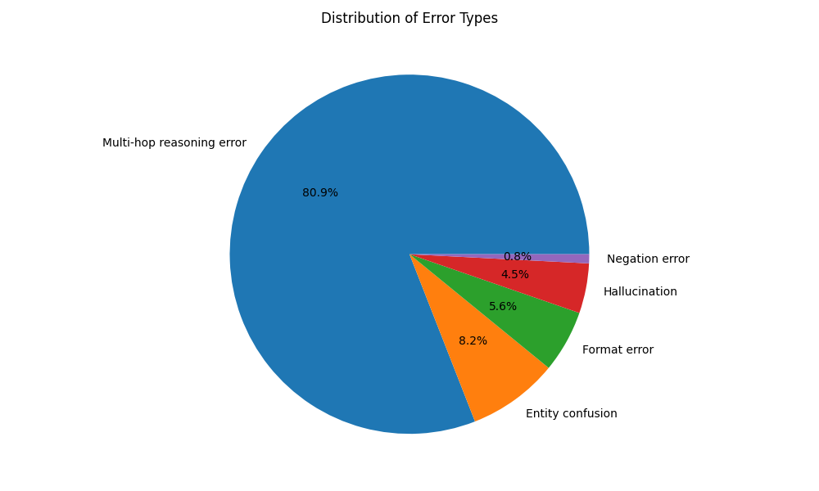
Typologia błędów
• Multi-hop reasoning — 80.9%
• Entity confusion — 8.2%
• Format error — 5.6%
• Halucynacja — 4.5%
• Negacja — 0.8%
• Wniosek: bariera 8B to drugi skok rozumowania, nie halucynacje

Slide 5
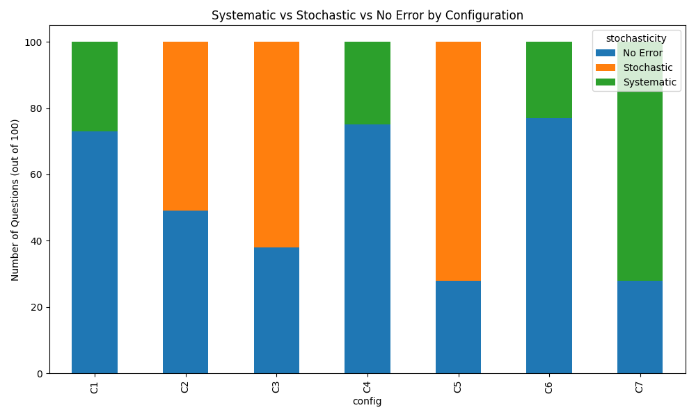
Błędy systematyczne vs stochastyczne
• temp 0 (C1, C4, C6) → błędy systematyczne (0 stochastycznych — determinizm)
• temp 0.5–1.0 (C2, C3, C5) → błędy stochastyczne rosną z temperaturą (C3: 62/100)
• Recepta: self-consistency naprawia stochastyczne, nie systematyczne
• Teza: ustawienia zmieniają nie ILE, a JAK (i czy naprawialnie) model się myli

Slide 6
Paradoks RAG: agent z Wikipedią wypada GORZEJ
• C7 (agent + Wikipedia): ~28% sędziego
• vs 69–77% przy kontekście w prompcie
• Błędy C7 są systematyczne (72/100) — powtarzalnie złe trajektorie
• Dla modeli 8B „podaj kontekst" bije „pozwól szukać"
• Model 8B gubi się w pętli ReAct: kiepskie zapytania, błądzenie

Slide 7
Wpływ promptu
Konfiguracja | Judge
C6 — expert (temp 0) | 0.77 (najlepszy)
C4 — CoT (temp 0) | 0.75
C1 — standard (temp 0) | 0.73
C3 — standard (temp 1.0) | 0.69 (najgorszy kontekstowy)
• CoT / expert dają +2–4 pkt — nie rewolucję
• CoT zmienia profil błędów: F1 spada do ~3% (model jeszcze bardziej „leje wodę")
• Wysoka temperatura lekko szkodzi

Slide 8
Walidacja ludzka: Cohen's kappa i Gwet's AC1
• Surowa zgodność człowiek ↔ Gemma: 74%
• Cohen's kappa = 0.256 · Gwet's AC1 = 0.715 (znaczna zgodność)
• Paradoks kappy: rozkład skośny (76–84% multi-hop) zaniża κ; AC1 (odporny, Gwet 2008) pokazuje zgodność jako znaczną
• Realny finding: człowiek wyłapał 15 błędów formatu (model dobrze, ale rozwlekle), które Gemma wzięła za multi-hop
• → Sędzia AI myli formę z poprawnością (jak EM) — zautomatyzowany pipeline wymaga nadzoru człowieka

Slide 9
Wnioski
• 1. Miary n-gramowe (EM/F1) są martwe dla oceny LLM — liczy się sędzia semantyczny
• 2. Bariera modeli 8B to drugi skok rozumowania (80.9% błędów), nie halucynacje
• 3. RAG bez silnego modelu szkodzi; self-consistency naprawia tylko błędy stochastyczne
• Ograniczenia: 100 pytań (25/komórkę) · jeden anotator · sędzia 9B · możliwa kontaminacja HotpotQA
• Future work: silniejszy sędzia (GPT-4o/Gemini) · self-consistency produkcyjnie · lepszy scaffolding agenta

Slide 10
Dziękujemy — pytania?
Slajdy backup na kolejnych stronach: pełna tabela metryk, taksonomia, przykład multi-hop, liczby sys/stoch, sanity-check EM.

Slide 11
BACKUP — Pełna tabela metryk (7×3)
Konfiguracja | EM | F1 | Judge
C1 — std, temp 0 | 0% | 16.7% | 73.0%
C2 — std, temp 0.5 (×10) | 0% | 17.1% | 73.5%
C3 — std, temp 1.0 (×10) | 0% | 15.1% | 69.1%
C4 — CoT, temp 0 | 0% | 3.5% | 75.0%
C5 — CoT, temp 0.5 (×10) | 0% | 3.3% | 74.0%
C6 — expert, temp 0 | 0% | 5.7% | 77.0%
C7 — agent + Wikipedia | 0% | 4.0% | 28.0%
F1 spada przy CoT/expert (C4–C6), bo dłuższe „rozumowanie" rozcieńcza pokrycie tokenów.

Slide 12
BACKUP — Taksonomia 5 kategorii błędów
• 1. Halucynacja — informacja zmyślona, nieobecna w tekście
• 2. Multi-hop reasoning — pierwszy skok OK, drugi krok zawodzi (połączenie faktów)
• 3. Format — zna fakt, ale zła forma (akapit „lania wody" zamiast krótkiej frazy)
• 4. Negacja — model źle odczytał negację w tekście źródłowym
• 5. Entity confusion — wybrał powiązaną, ale złą encję
Rozkład: multi-hop 80.9% · entity 8.2% · format 5.6% · halucynacja 4.5% · negacja 0.8%

Slide 13
BACKUP — Przykład: czysty multi-hop failure
• Pytanie: *Charles Libby graduated from a high school located at what address?*
• Złota odpowiedź: 284 Cumberland Avenue
• Model (C1, temp 0): *„There is no information… However, he graduated from Portland High School in Maine."*
• Fakt ①: *Libby graduated from Portland High School* — ✅ model to znalazł
• Fakt ②: *Portland High School is located at 284 Cumberland Avenue* — ❌ model nie połączył
• → Pierwszy skok wykonany, drugi nie. Model nawet przyznaje „brak informacji", choć była w tekście.

Slide 14
BACKUP — Systematyczne vs stochastyczne (n=100)
Konfiguracja | Bez błędu | Stochastyczne | Systematyczne
C1 — temp 0 | 73 | 0 | 27
C2 — temp 0.5 | 49 | 51 | 0
C3 — temp 1.0 | 38 | 62 | 0
C4 — CoT temp 0 | 75 | 0 | 25
C5 — CoT temp 0.5 | 28 | 72 | 0
C6 — expert temp 0 | 77 | 0 | 23
C7 — agent | 28 | 0 | 72
temp 0 → wyłącznie systematyczne (determinizm). temp>0 → stochastyczne rosną z temperaturą.

Slide 15
BACKUP — Sanity-check: dlaczego EM = 0%
• EM = 0 dla wszystkich 3400 odpowiedzi — realny efekt, nie bug
• Mediana odpowiedzi modelu: 39 słów vs mediana golda: 2 słowa (~20× za długo)
• Złota odpowiedź dosłownie zawarta w 68.2% odpowiedzi → fakt zwykle JEST, metryka go gubi
• „Zawiera gold" 68.2% ≈ Judge 71.1% → niezależny, nie-LLM-owy sygnał potwierdza sędziego
• Przykład (C1): gold *Elizabeth Rosemond Taylor*, model *„Elizabeth Taylor was a British-American actress…"* — merytorycznie dobrze, EM = 0
• → EM/F1 mierzą formę, nie wiedzę. Stąd konieczność sędziego semantycznego.

